Slide 1
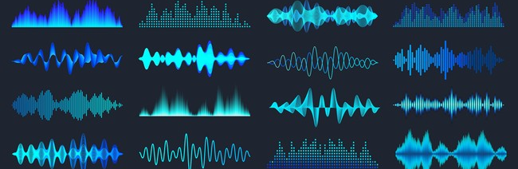

Modulación de señales
Brayam Stiven Sierra Rojas TS4C

Slide 2
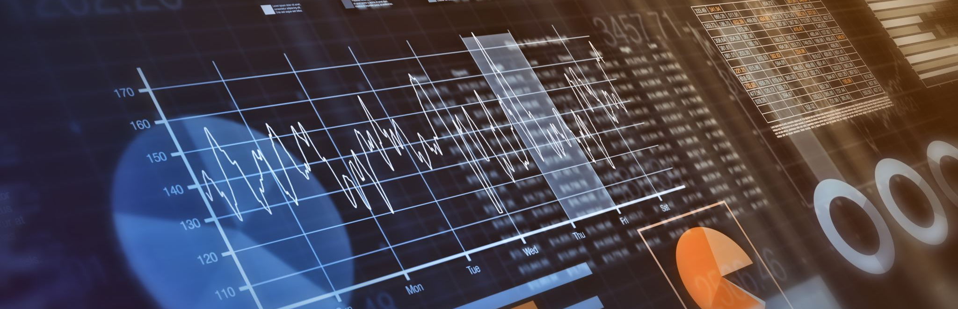
AM (Modulación de Amplitud)
La amplitud de la señal portadora varía en función de la señal de información. Común en radios AM.
Ejemplo: Transmisión de música y noticias. Aplicaciones: Radios AM, comunicación a larga distancia.
Desventajas: Susceptible a interferencias y ruido, lo que afecta la calidad de la transmisión.

Slide 3
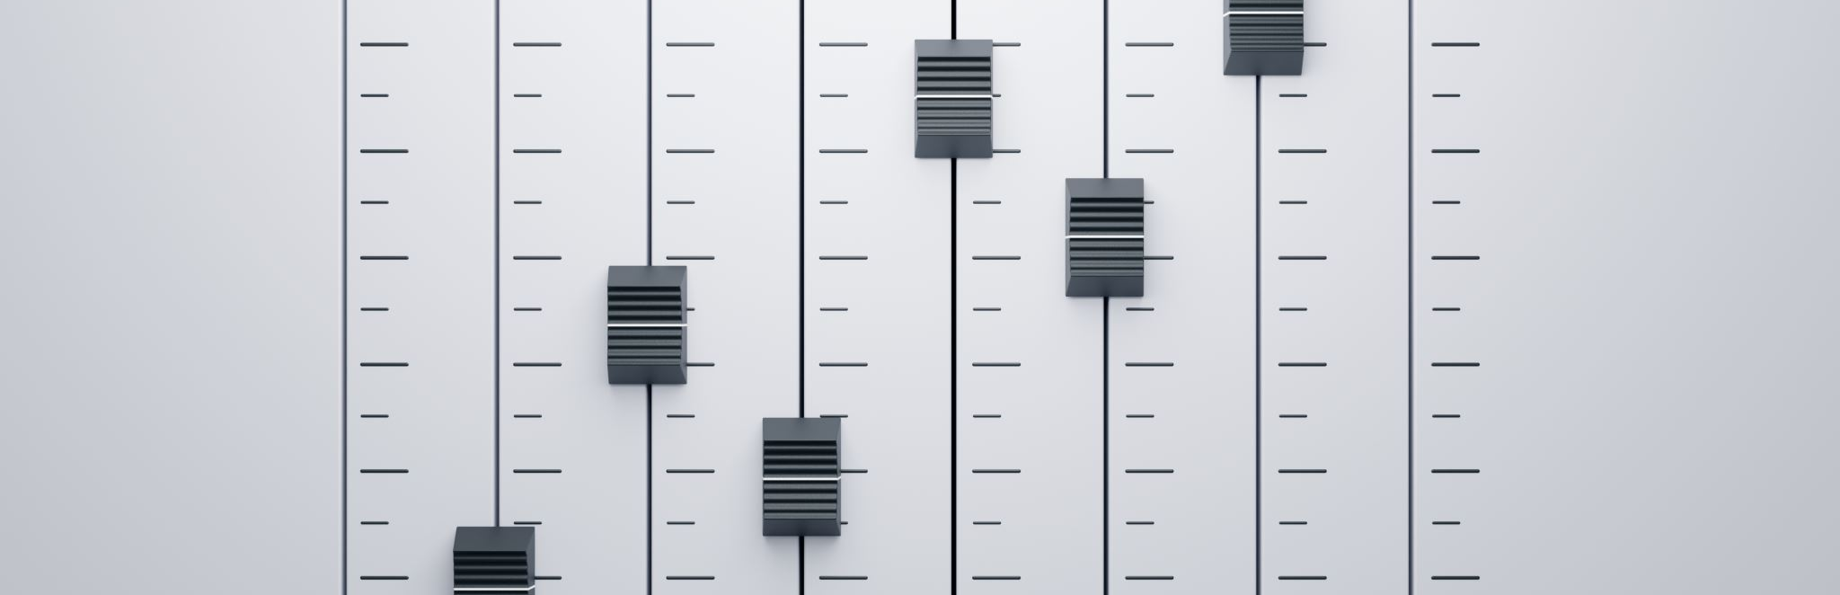
FM (Modulación de Frecuencia)
La frecuencia de la portadora varía según la señal de información. Usada en radios FM.
Ejemplo: Transmisiones de música de alta calidad. Aplicaciones: Radios FM, televisión analógica.
Ventajas: Ofrece mejor calidad de sonido y es menos susceptible al ruido que la AM.

Slide 4

PM (Modulación de Fase)
La fase de la portadora cambia según la señal de información. Usada en algunas comunicaciones digitales.
Ejemplo: Sistemas de comunicaciones digitales como el GSM.
Aplicaciones: Telefonía móvil, sistemas de transmisión de datos. Permite una transmisión más eficiente en canales de comunicación ruidosos.

Slide 5
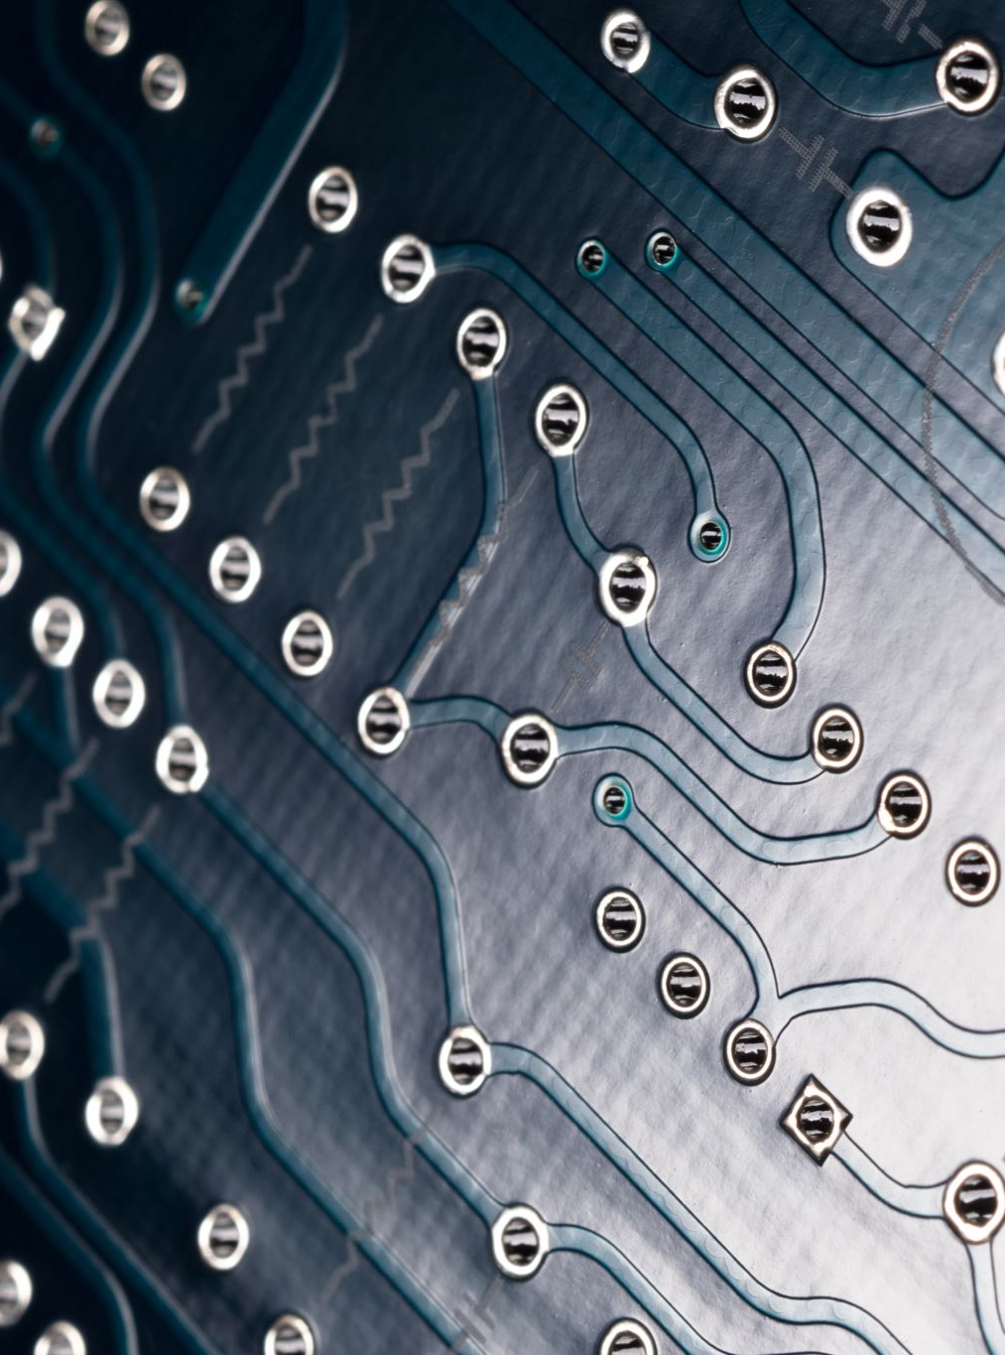
ASK (Modulación por Desplazamiento de Amplitud)
Una forma de modulación digital donde la amplitud de la portadora varía para representar los datos.
Ejemplo: Transmisión de datos binarios.
Aplicaciones: Comunicaciones de corto alcance, dispositivos RFID. Es fácil de implementar, pero puede ser afectada por el ruido.

Slide 6

FSK (Modulación por Desplazamiento de Frecuencia)
Utiliza diferentes frecuencias para representar los bits de información. Común en comunicaciones de datos.
Ejemplo: Transmisión de datos en módems.
Aplicaciones: Comunicaciones de datos, sistemas de radio. Proporciona una transmisión más robusta en comparación con ASK.

Slide 7
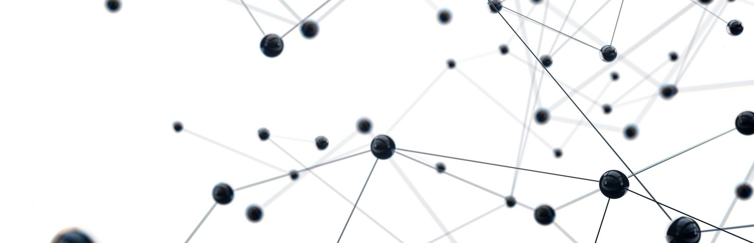
QPSK (Modulación de Fase Cuadrática)
Una forma avanzada de modulación de fase que puede transmitir dos bits por símbolo, usando cuatro fases diferentes.
Ejemplo: Sistemas de comunicación de alta velocidad.
Aplicaciones: Redes 4G y 5G. Es eficiente en el uso del espectro, permitiendo más datos en menos ancho de banda.

Slide 8
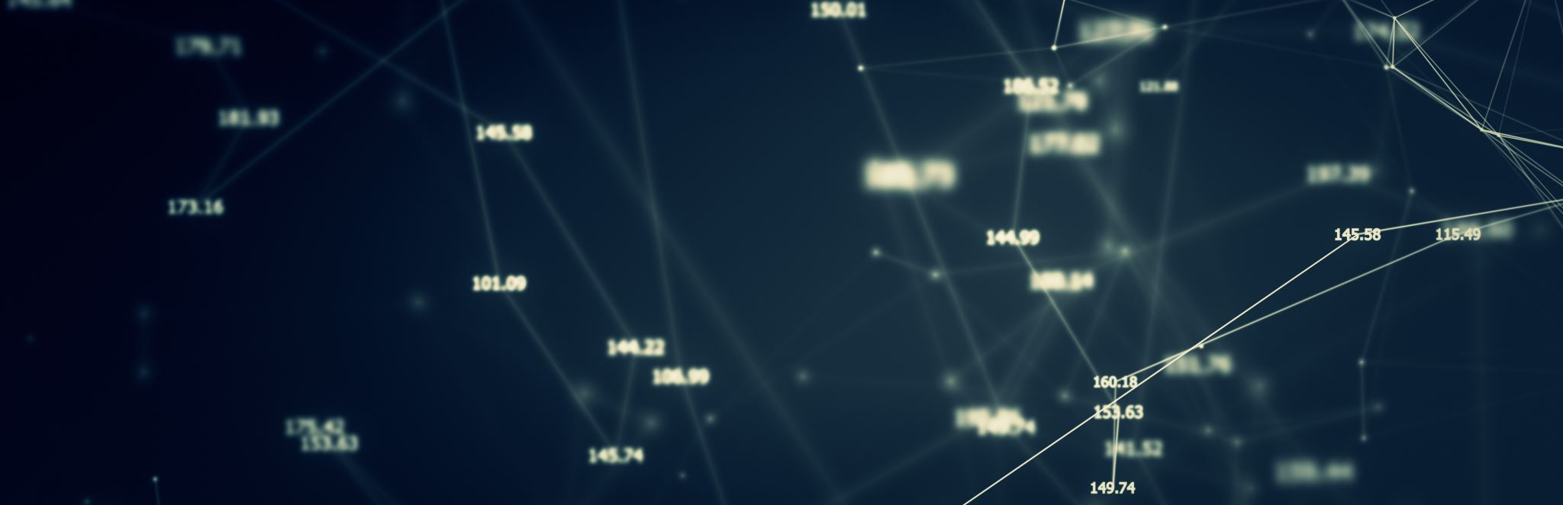
DSB (Doble Banda Lateral)
Similar a AM, pero sin la portadora, transmitiendo solo las bandas laterales.
Ejemplo: Transmisión de voz en frecuencias específicas.
Aplicaciones: Comunicación por radio, especialmente en entornos ruidosos. Mejora la eficiencia del espectro al eliminar la redundancia.

Slide 9
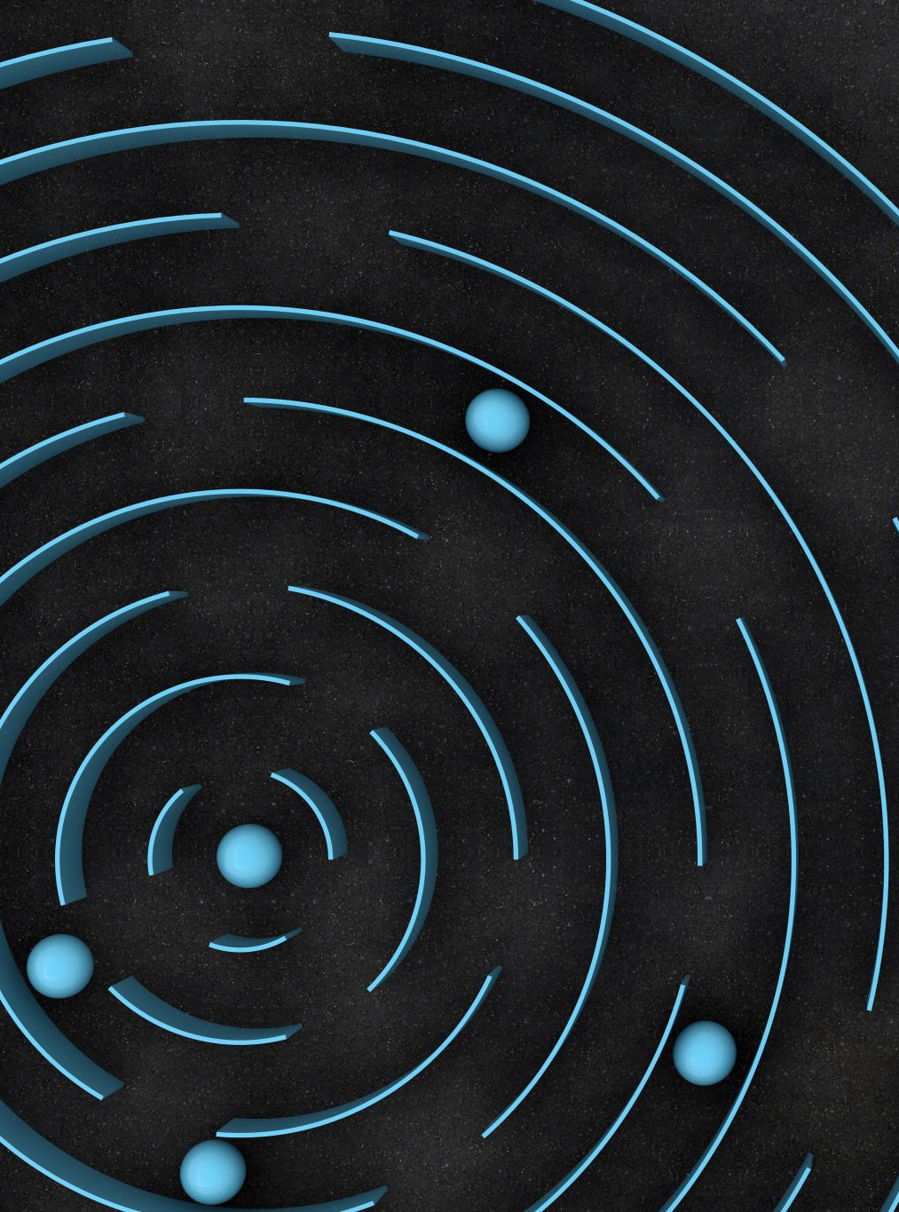
SSB (Banda Lateral Simple)
Solo una de las bandas laterales (superior o inferior) es transmitida, eliminando la portadora.
Ejemplo: Radioaficionados y comunicaciones por satélite.
Aplicaciones: Radio de onda corta, sistemas de comunicación eficientes. Mejora la eficiencia energética y de ancho de banda.

Slide 10

VSB (Banda Lateral Vestigial)
Combinación de SSB y DSB, donde se elimina parcialmente la banda lateral. Utilizada en televisión.
Ejemplo: Transmisiones de televisión analógica.
Aplicaciones: Televisión, transmisión de video. Proporciona un equilibrio entre la calidad de la señal y el uso del espectro.

Slide 11
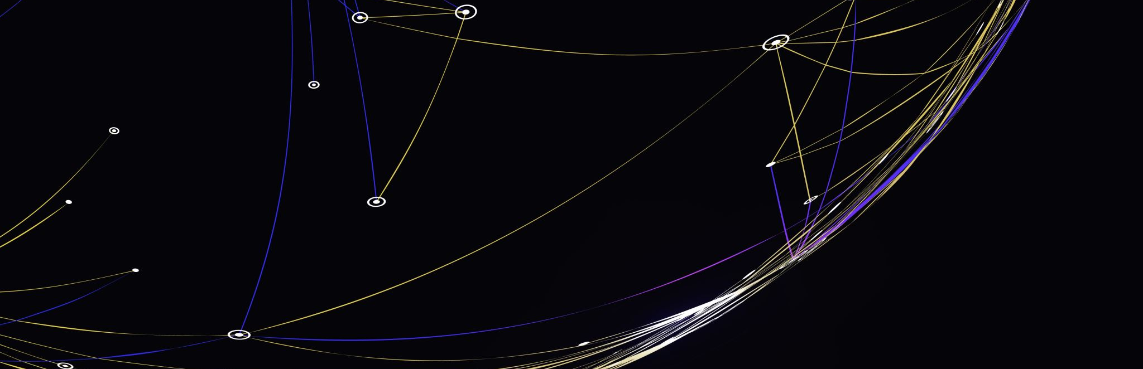
MSK (Modulación por Desplazamiento de Frecuencia Mínima)
Una forma de FSK que minimiza la energía espectral, ideal para comunicaciones de alta eficiencia.
Ejemplo: Comunicaciones por satélite.
Aplicaciones: Sistemas de localización, dispositivos de rastreo. Es útil en aplicaciones móviles donde el ancho de banda es limitado.

